Slide 1

Gerenciamento de Áreas Contamindas
Gestão de Dados Ambientais
Bases de Dados Ambientais
ETL – Extract, Transform and Load
2023
Calvin Iost

Slide 2

Bases de dados estruturadas para meio ambiente

Slide 3
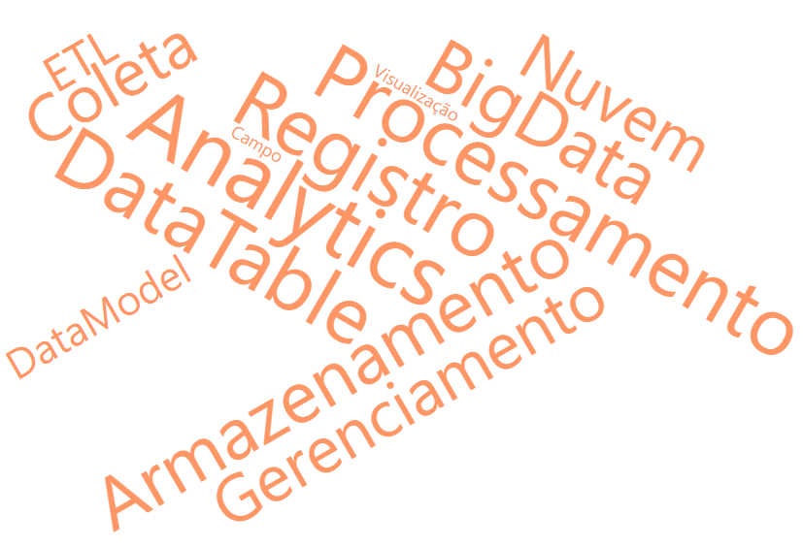


Contexto Geral
Dados são:
Imutáveis
Brutos
Eternamente fontes da “verdade”
MARZ; WARREN (2015)
≠
Database
Relatório

Slide 4
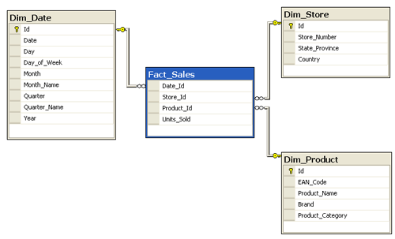
Contexto Geral
Data Tidying (Organização de dados)
Cada variável forma uma coluna.
Cada observação forma uma linha.
Cada tipo de unidade observacional forma uma tabela.
A tabela de fatos contém fatos (ou medidas) de negócios e chaves estrangeiras que se referem a chaves candidatas (normalmente chaves primárias) nas tabelas de dimensões.
As tabelas de dimensões contêm atributos descritivos (ou campos) que normalmente são campos de texto (ou números discretos que se comportam como texto).
https://cran.r-project.org/web/packages/tidyr/vignettes/tidy-data.html

Slide 5

Contexto Geral
Data Table / Tabela
Atributos
Campos / Colunas
Registros / Linhas
Relacionamentos
1
*

Slide 6
Contexto Geral
Nome | Tipo
PM-01 | Monitoramento
PM-02 | Monitoramento
PB-01 | Bombeamento
PB-02 | Bombeamento
PZ-01 | Piezométrico
PZ-02 | Piezométrico
Data Table / Tabela
Atributos
Campos / Colunas
1
Registros / Linhas
*
Relacionamentos
Nome | Data Amostragem
PM-01 | 01-Jan-19
PM-01 | 01-Feb-19
PM-01 | 01-Mar-19
PM-02 | 01-Jan-19
PM-02 | 01-Feb-19
PM-02 | 01-Mar-19
PB-01 | 01-Jan-19
PB-01 | 01-Feb-19
PB-01 | 01-Mar-19

Slide 7
Contexto Geral
Modelo de Dados / Data Model é:
Um modelo abstrato que organiza elementos de dados e padroniza como eles se relacionam entre si e com as propriedades das entidades do mundo real.

Slide 8




Contexto Geral
1) Fontes de Extração:
Planilhas Excel
csv/txt
Websites
Sharepoint
PDF
Access
SQL Server
Cloud, etc.
2) Tipos de Transformação:
Filtragem
Classificação
Agregação
Junção
Limpeza
Eliminação de duplicados
Validação
3) Locais de Carregamento:
Planilhas Excel
Power Bi
SSAS
Outros

Slide 9


Como estruturar dados ambientais?
Conheça seus Dados
Conheça seus Dados
Conheça seus Dados
Conheça seus Dados

Slide 10

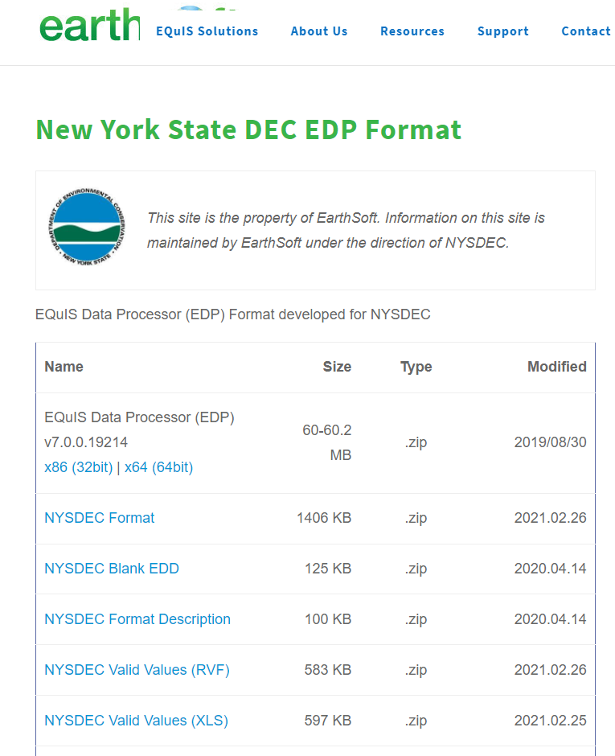
Conhecendo as Referências
https://www.epa.gov/sites/default/files/2019-05/documents/r2comprehensivemanual_may2019.pdf
https://earthsoft.com/products/edp/edp-format-for-nysdec/

Slide 11




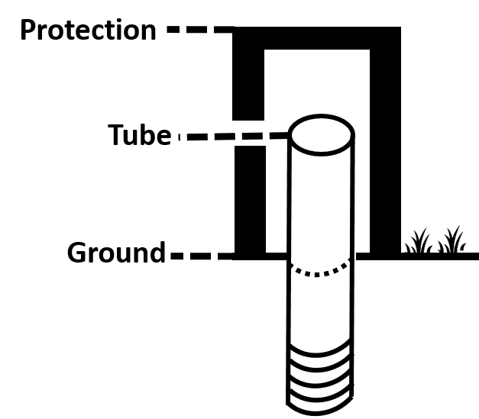






Como estruturar dados ambientais?
Uma Abordagem Minimalista
Principais Tabelas de Dados
Localização: Relação das localidades e suas informações, tal como nome, tipo, profundidade, entre outros.
Nível D’água: Agrega informações do ponto, data e profundidade do nível d’água e NAPL.
Litologia: Apresenta a descrição e profundidade das camadas litológicas para cada uma das localizações do site.
Coordenadas: Coordenadas geográficas, elevação e datum da localização.
Perfil Construtivo: Apresenta a descrição dos materiais, tipo de segmento e profundidades durante a construção.
Amostragem: Apresenta o ponto amostrado, a data de amostragem e a matriz.
Parâmetros Locacionais: Possibilita a inclusão de qualquer informação referente a um ponto e data, muito utilizado para dados de remediação.
Testes Laboratoriais: Relação dos métodos utilizados, fração (total ou dissolvida) e data de análise.
Valores de Intervenção: Tabela de referência com os valores de intervenção legais ou concentrações máximas aplicáveis.
Resultados Analíticos: Resultados analíticos para cada parâmetro analisado, unidade de medida, limites de detecção e de quantificação.

Slide 12
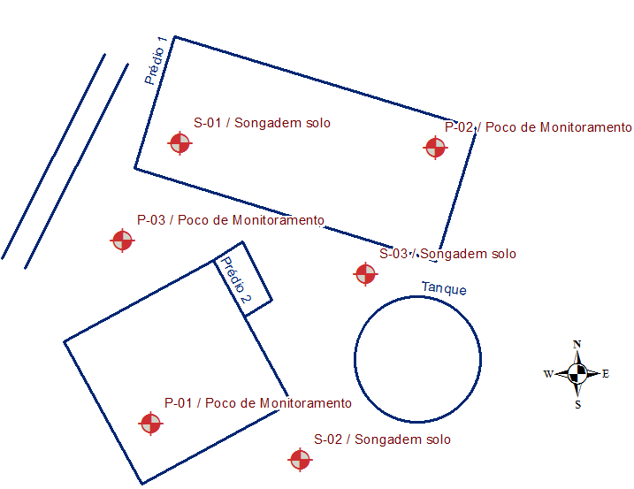

Como estruturar dados ambientais?
Localização
Campo
sys_loc_code
loc_name
loc_type
start_date
sys_loc_code: Identificador exclusivo para a localidade.
loc_name: Nome oficial do ponto no contexto do projeto.
loc_type: Tipo principal da localidade. Água superficial, Grab, Medição água sup., Passive Soil Gas, Piezômetro, Poço ext. vapor solo, Poço extração, Poço inj. vapor, Poço monitoramento, Poço observação, Poço recuperação, Sedimento, Sondagem, Sondagem geotécnica, Sondagem solo.
start_date: Data inicial da instalação do ponto.

Slide 13
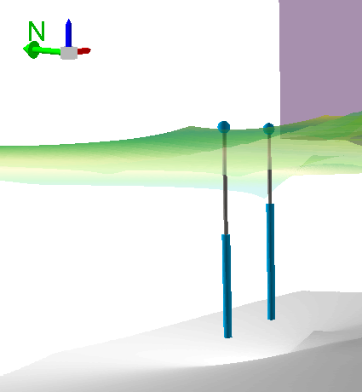

Como estruturar dados ambientais?
Coordenadas
x_coord: 300000
Campo
sys_loc_code
x_coord
y_coord
surf_elev
elev_unit
coord_type_code
surf_elev: 600 m
y_coord: 7000000
Localização
Coordenadas
1
*
sys_loc_code: Identificador exclusivo para a localidade.
x_coord / y_coord: Coordenadas geográficas de longitude e latitude.
surf_elev: Elevação da superfície do solo.
coord_type_code: Considerada a partir do levantamento topográfico realizado no local (por exemplo "UTM SIRGAS2000 23S M“).

Slide 14


Como estruturar dados ambientais?
Amostragem
Campo
sample_id
sample_name
sys_loc_code
sample_date
start_depth
end_depth
depth_unit
sample_method
matrix_code
sample_type_code
P-01
ID-01
1.0m
1.1m
sample_id: Identificador exclusivo para a amostragem.
sample_name: Nome da amostra de acordo com plano de amostragem.
sys_loc_code: Identificador exclusivo para a localidade.
sample_date: Data de amostragem
start_depth: Profundidade de início de coleta da amostra.
end_depth: Profundidade de término de coleta da amostra.
depth_unit: Unidade de medida da profundidade.
sample_method: Método de amostragem.
matrix_code: Matriz da coleta (solo, água, vapor).
sample_type_code: Normal, Duplicata, Branco de Campo, Branco de Equipamento, Branco de Viagem.
Localização
Amostragem
1
*

Slide 15




Como estruturar dados ambientais?
Testes Laboratoriais
Campo
test_id
sample_id
analytic_method
analysis_date
prep_date
fraction
test_type
lab_name_code
lab_sample_id
LAB
test_id: Identificador exclusivo para o teste.
sample_id: Identificador exclusivo para a amostragem.
analytic_method: Método analítico.
analysis_date: Data de análise.
prep_date: Data de preparação da amostra.
fraction: Fração analisada (Total, Dissolvida, Não Aplicável).
test_type: Tipo de teste (Inicial, Reanálise 1, Reanálise 2, etc.)
lab_name_code: Código com nomenclatura única para identificação do laboratório.
lab_sample_id: Código interno do laboratório para identificação da amostra.
Amostragem
Testes Lab.
1
*

Slide 16


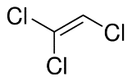
Como estruturar dados ambientais?
Resultados Analíticos
200 ug/l
Valores de Intervenção
Campo
test_id
cas_rn
result_numeric
reportable_result
detect_flag
lab_qualifiers
quantitation_limit
result_unit
detection_limit_unit
< 1 ug/l
Campo
cas_rn
action_level_code
action_level
unit
fraction
matrix
50 ug/l
test_id: Identificador exclusivo para o teste.
cas_rn: Identificador exclusivo para o parâmetro.
result_numeric: Valor do resultado numérico detectado.
reportable_result: Resultado será utilizado em relatório (Y ou N).
detect_flag: Resultado detectado (Y ou N).
lab_qualifiers: Qualificadores de laboratório (J, U, etc.).
quantitation_limit: Limite de quantificação.
result_unit: Unidade de medida do resultado
detection_limit_unit: Unidade de medida do limite de quanitificação.
Valores Int.
Resultados An.
Testes Lab.
Resultados An.
1
*
1
*
Tabela de Referência:
Nomes de Parâmetros Químicos
cas_rn | chemical_name | analyte_type
127-18-4 | Tetracloroeteno | VOC
79-01-6 | Tricloroeteno | VOC

Slide 17
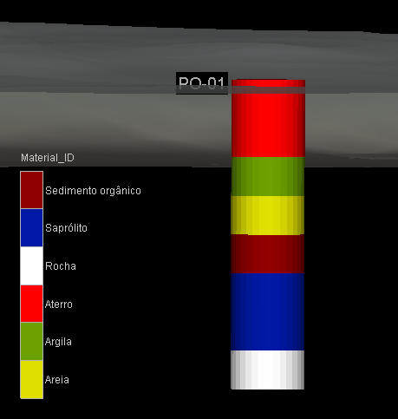
Como estruturar dados ambientais?
Litologia
Campo
sys_loc_code
start_depth
end_depth
material_type
geo_unit_code_1
geo_unit_code_2
moisture
permeable
consolidated_yn
cementation
color
contamination_yn
0,0 m
2,5 m
3,0 m
3,5 m
4,0 m
5,5 m
6,0 m
sys_loc_code: Identificador exclusivo para a localidade.
start_depht: Início da profundidade da camada de litologia.
material_type: Tipo de material (por exemplo: Areia, Areia argilosa, Areia siltosa, Argila, Argila arenosa, Argila siltosa, Aterro, Resíduo, Rocha, Saprólito, Sedimento orgânico, Silte arenoso e Silte argiloso).
geo_unit_code_1: Unidade geológica definida como 2 (por exemplo, o uso de grupos agrupados, tal como Areia, Argila, Aterro, Resíduo, Rocha, Saprólito, Sedimento orgânico e Silte).
geo_unit_code_2: Zona Vadosa, Zona Não Vadosa.
Localização
Litologia
1
*

Slide 18
Como estruturar dados ambientais?
Parâmetros Locacionais
Perfil Construtivo
Nível D’água
Campo
sys_loc_code
param_code
measurement_date
param_value
measurement_method
param_unit
Campo
sys_loc_code
segment_type
material_type_code
start_depth
end_depth
depth_unit
inner_diameter
diameter_unit
Campo
sys_loc_code
measurement_date
historical_reference_elev
water_level_depth
water_level_elev
corrected_depth
corrected_elevation
measured_depth_of_well
depth_unit
dry_indicator_yn
measurement_method
lnapl_cas_rn
lnapl_depth
dnapl_cas_rn
dnapl_depth
Localização
Parâmetros Loc.
Localização
Perfil Const.
1
*
1
*
Localização
Nível D’água
1
*

Slide 19
Exercício Power Bi

Slide 20
ETL – Extract, Transform and Load PARA DADOS AMBIENTAIS

Slide 21
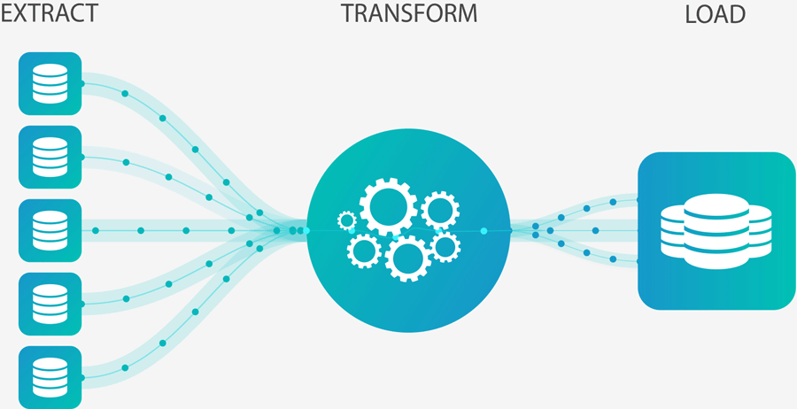
ETL
ETL, do inglês Extract, Transform and Load (Extrair, Transformar e Carregar), são ferramentas cuja função é a extração de dados de diversos sistemas, transformação desses dados conforme regras de negócios e por fim o carregamento dos dados geralmente para um sistema da organização.

Slide 22
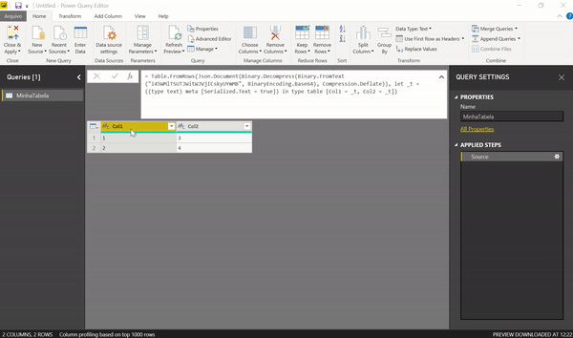
Ferramenta: Power Query e Linguagem M
Os processamentos de dados no Power Query são expressos usando como fórmula de consulta a Linguagem "M“.
Assim como o VBA está para os produtos office, a linguagem M está para o Power Query (considerando as devidas proporções).
Alguns procedimentos avançados só são possíveis de serem realizados usando Linguagem M (usar funções personalizadas, iterações, etc.).

Slide 23
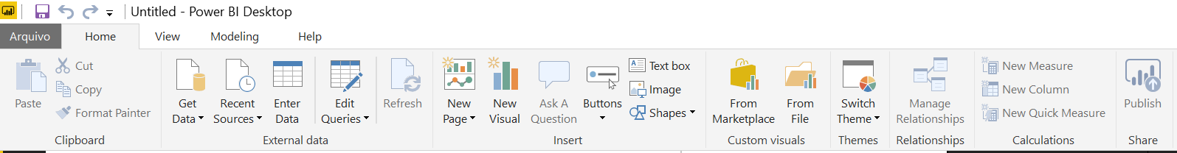
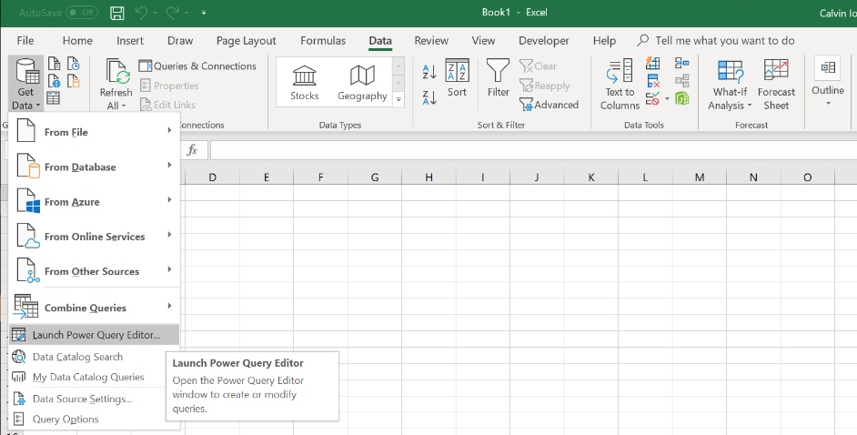
Acessando o Power Query
Pelo Power Bi
Pelo Excel 2016

Slide 24
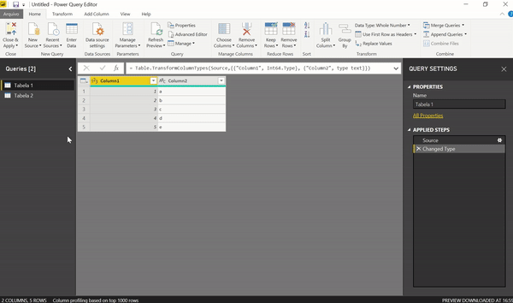
Editor do Power Query
Transformação de dados
Acesso às consultas (queries)
Validação e Transformação dos dados
Etapas de transformação
Existem diferenças no Editor do Power Query do Excel e Power Bi, entretanto as diferenças não comprometem o uso das funcionalidades.

Slide 25
Funções
Principais funções do Power Query:
Conectando a Fontes de Dados
Reduzindo Dados
Organizando Dados
Transformando Dados
Adicionando Novos Dados
Combinando Dados
Funções Simples e Avançadas / Código M Personalizado.
A seguir serão apresentadas as características das funções mais utilizadas do Power Query

Slide 26

MUITO OBRIGADO!!!
Calvin Iost – calvin_iost@hotmail.com
https://www.linkedin.com/in/calvin-iost/

